Slide 1
DISQUE CORONAVÍRUS
0800-400-1234
Segunda a sexta
das 08h às 18h

Slide 2
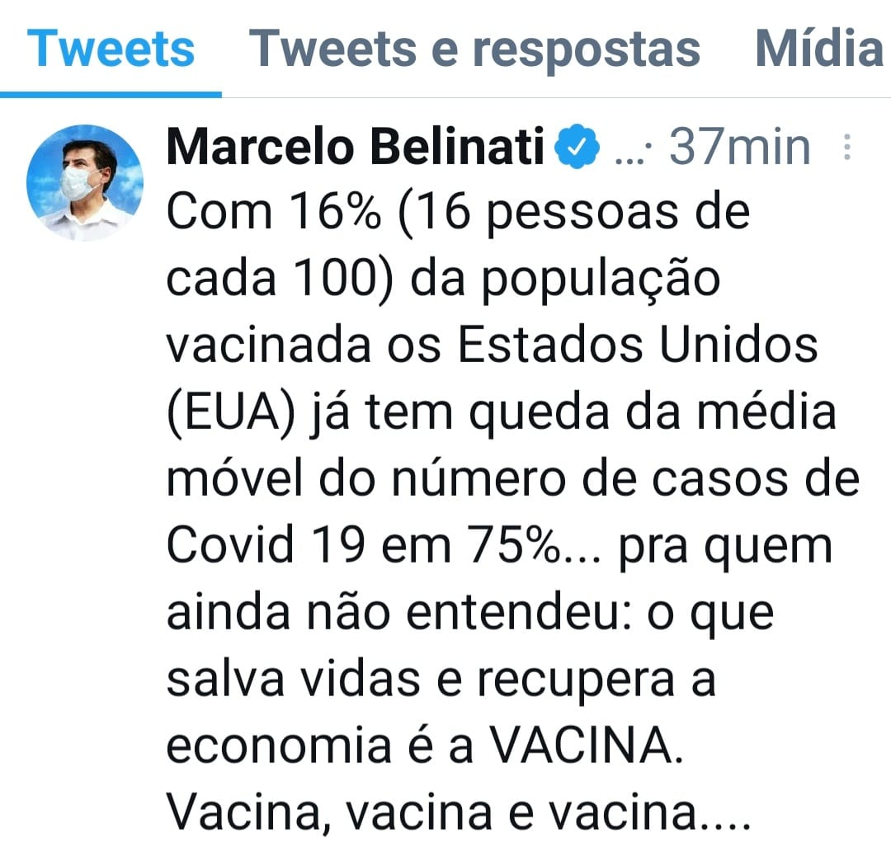

Slide 3
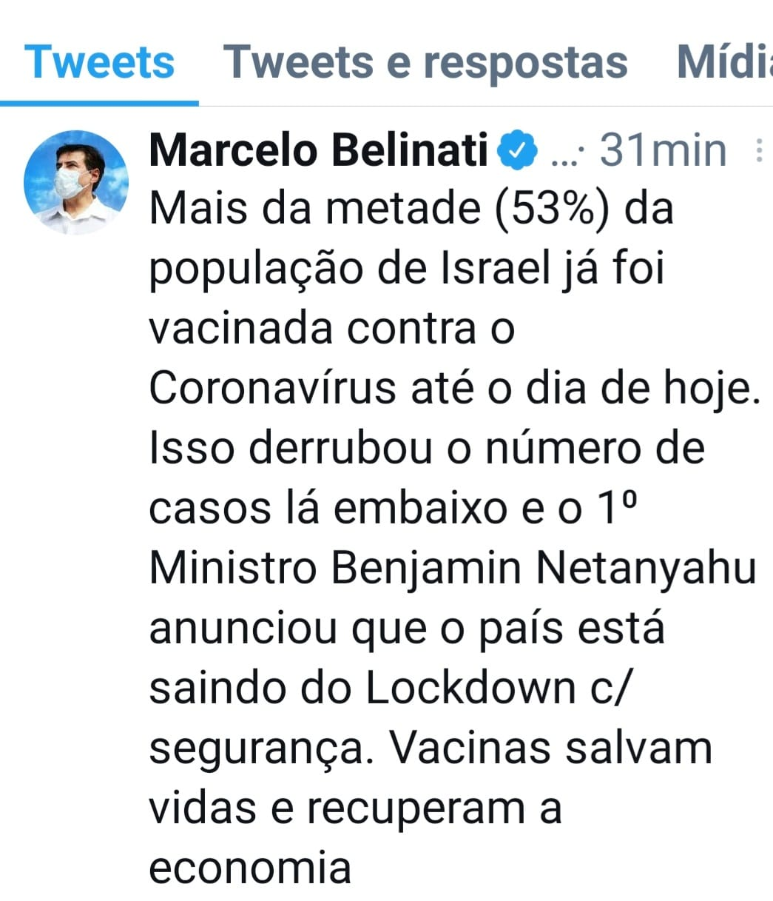

Slide 4
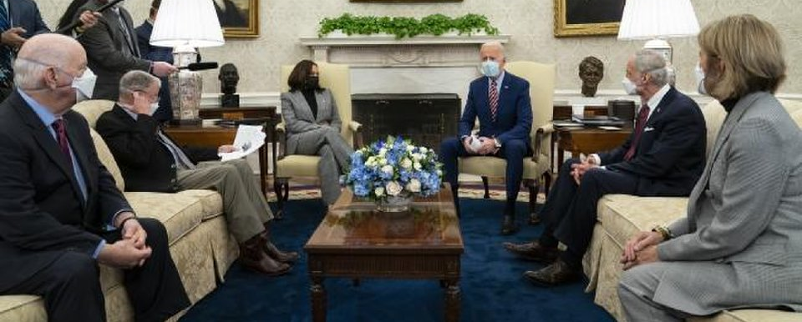
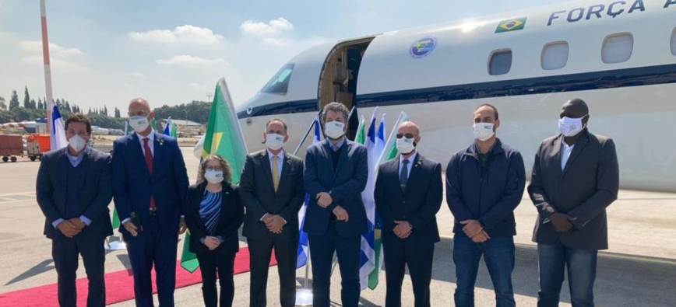

Slide 5
AMPLIAÇÃO DE LEITOS
HOSPITAL | LEITOS | VALOR
AMPLIAÇÃO DE LEITOS NÃO COVID | 30 | 2.394.234,45
AMPLIAÇÃO DE LEITOS SUS – COVID | 212 | 57.757.467,77
TOTAL | 242 | 60.151.702,22

Slide 6

INVESTIMENTOS
APLICAÇÃO | VALOR (R$)
RECURSOS HUMANOS | 18.664.495,01
EQUIPAMENTOS | 75.495,00
TESTAGEM | 1.677.560,38
EPIs | 4.021.564,82
MATERIAL DE CONSUMO | 1.254.613,50
INCENTIVOS AOS HOSPITAIS | 13.442.352,28
TOTAL | 39.136.080,99

Slide 7
RECURSOS HUMANOS
CARGO | QUANTIDADE
AUXILIAR DE ENFERMAGEM | 540
ENFERMEIRO | 183
MÉDICO | 107
TÉCNICO DE LABORATÓRIO | 13
ADMINISTRATIVO | 26
TOTAL | 867

Slide 8
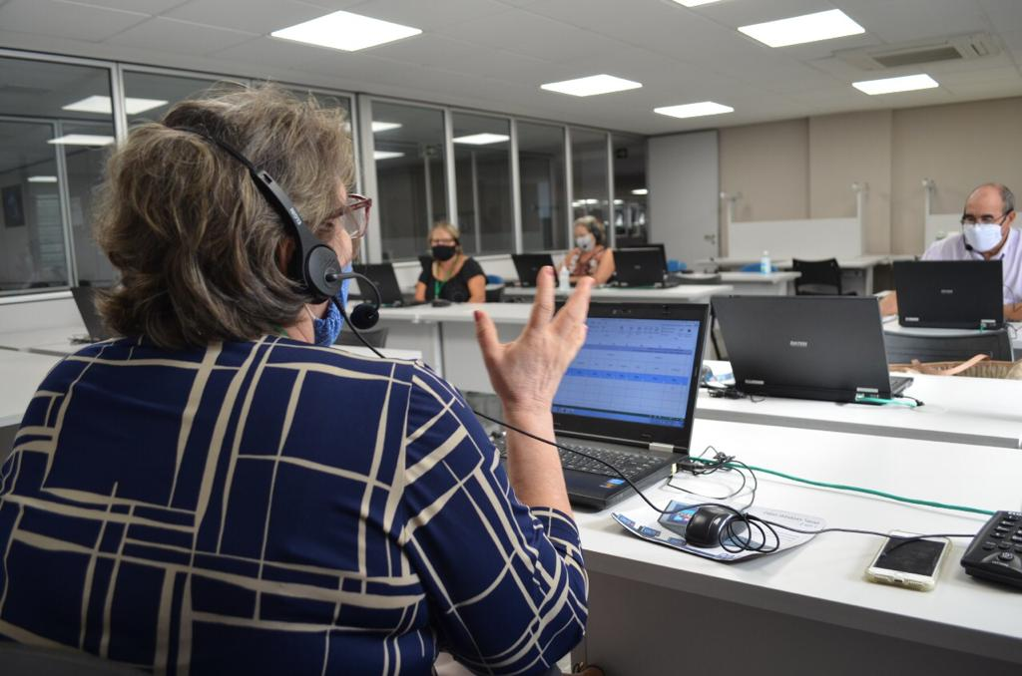
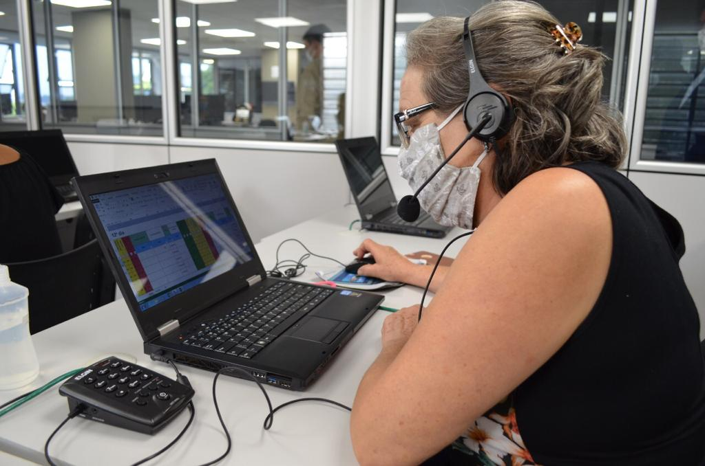
ESTRUTURA
CENTRAL DE MONITORAMENTO
Número de atendimentos: 35.100
maio/2020 a fevereiro/2021

Slide 9
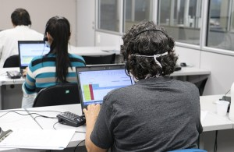
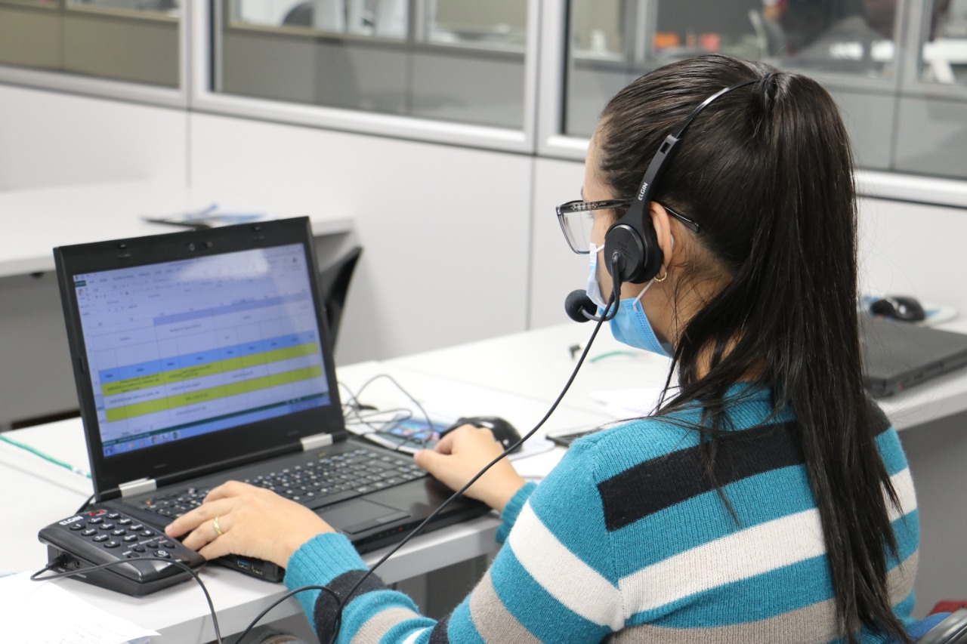
ESTRUTURA
DISQUE CORONAVÍRUS – 0800 400-1234
Número de atendimentos: 79.263
março/2020 a fevereiro/2021
(Tele consulta, atendimento de apoio emocional, resultado de exames)

Slide 10
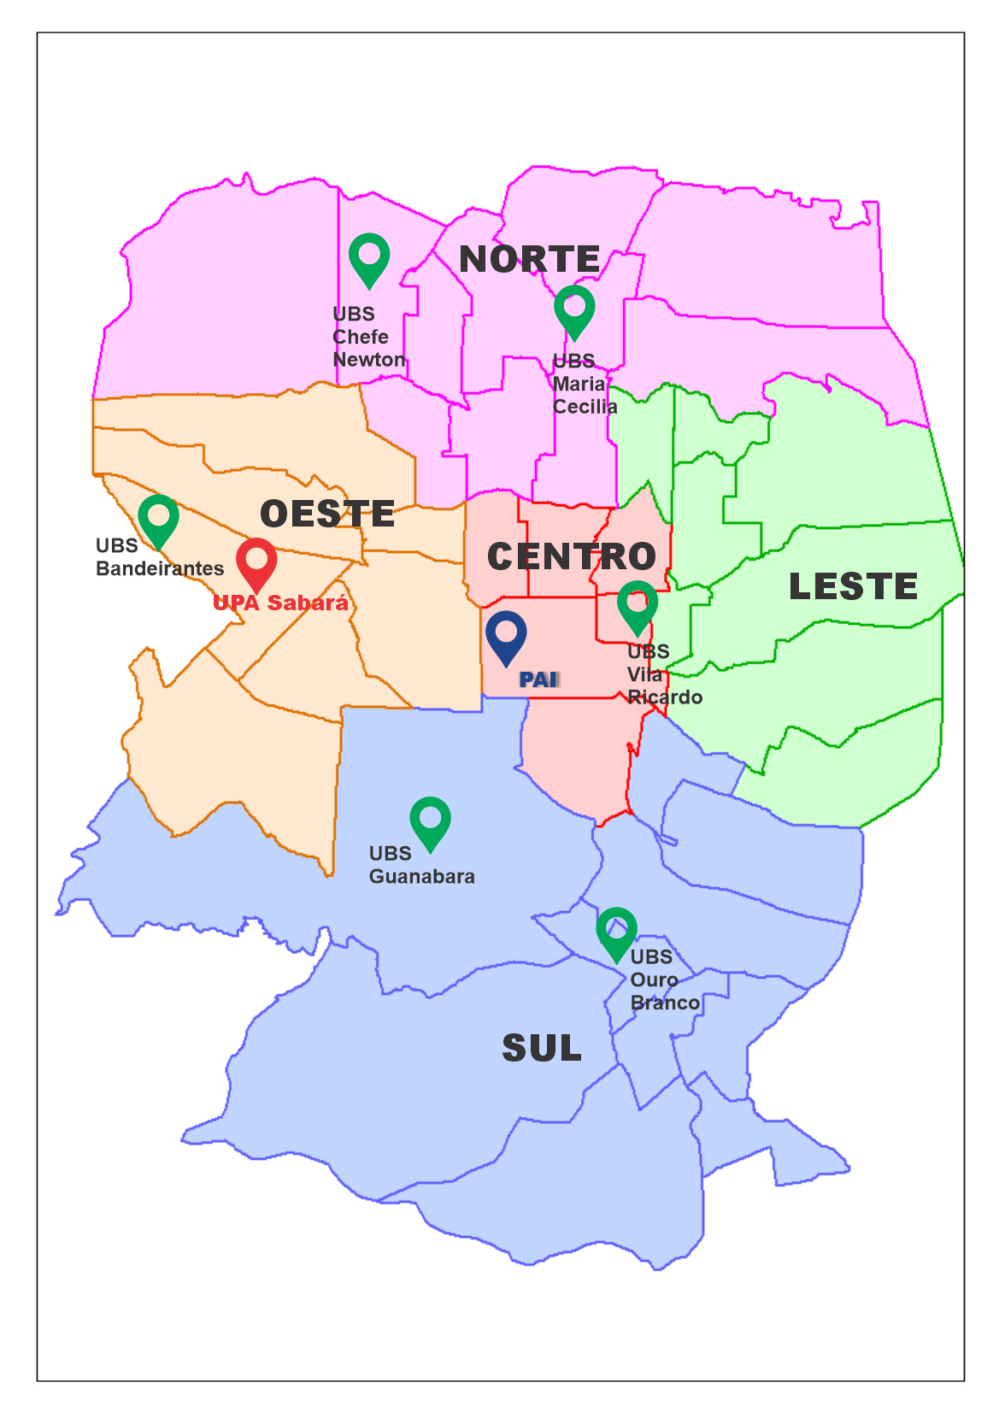


ESTRUTURA
6 Unidades Básicas de Saúde referência COVID-19
UPA Sabará referência COVID-19
Pronto Atendimento Infantil (PAI) referência COVID-19

Slide 11
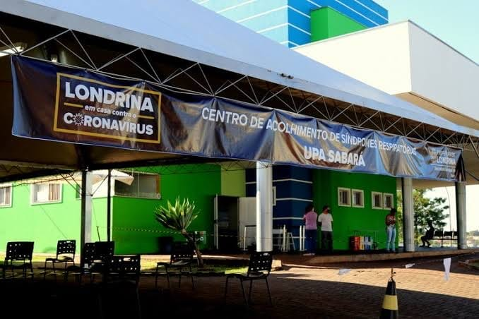
ATENDIMENTOS UPA
180.000
ATENDIMENTOS
NA PANDEMIA

Slide 12
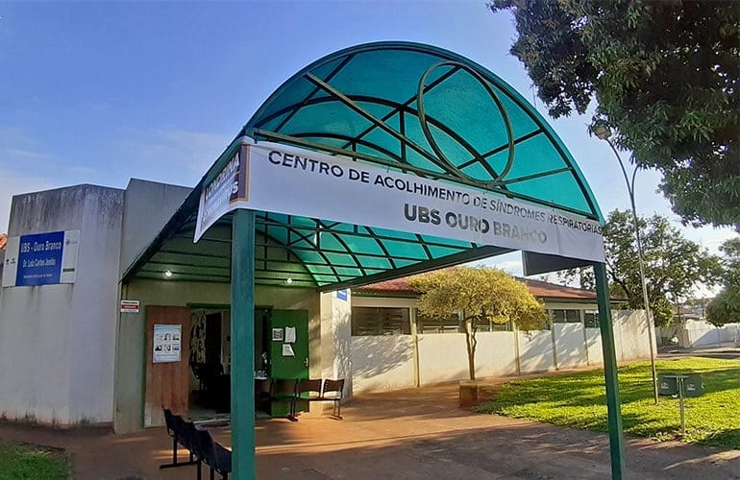
ATENDIMENTOS POSTOS DE SAÚDE
108.000
ATENDIMENTOS
NA PANDEMIA

Slide 13
ASSISTÊNCIA E AUXÍLIO
CESTAS - ASSISTÊNCIA | 271.200
CESTAS - EDUCAÇÃO | 120.000
AUXÍLIO MUNICIPAL* | 9.300
* R$ 2.184,00 POR FAMÍLIA EM 1 ANO

Slide 14
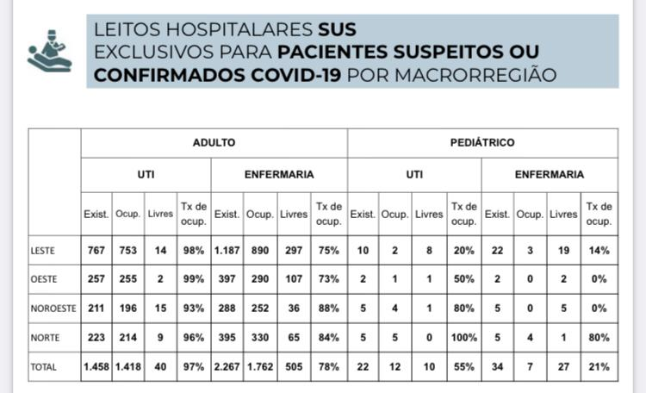
OCUPAÇÃO ESTADUAL

Slide 15
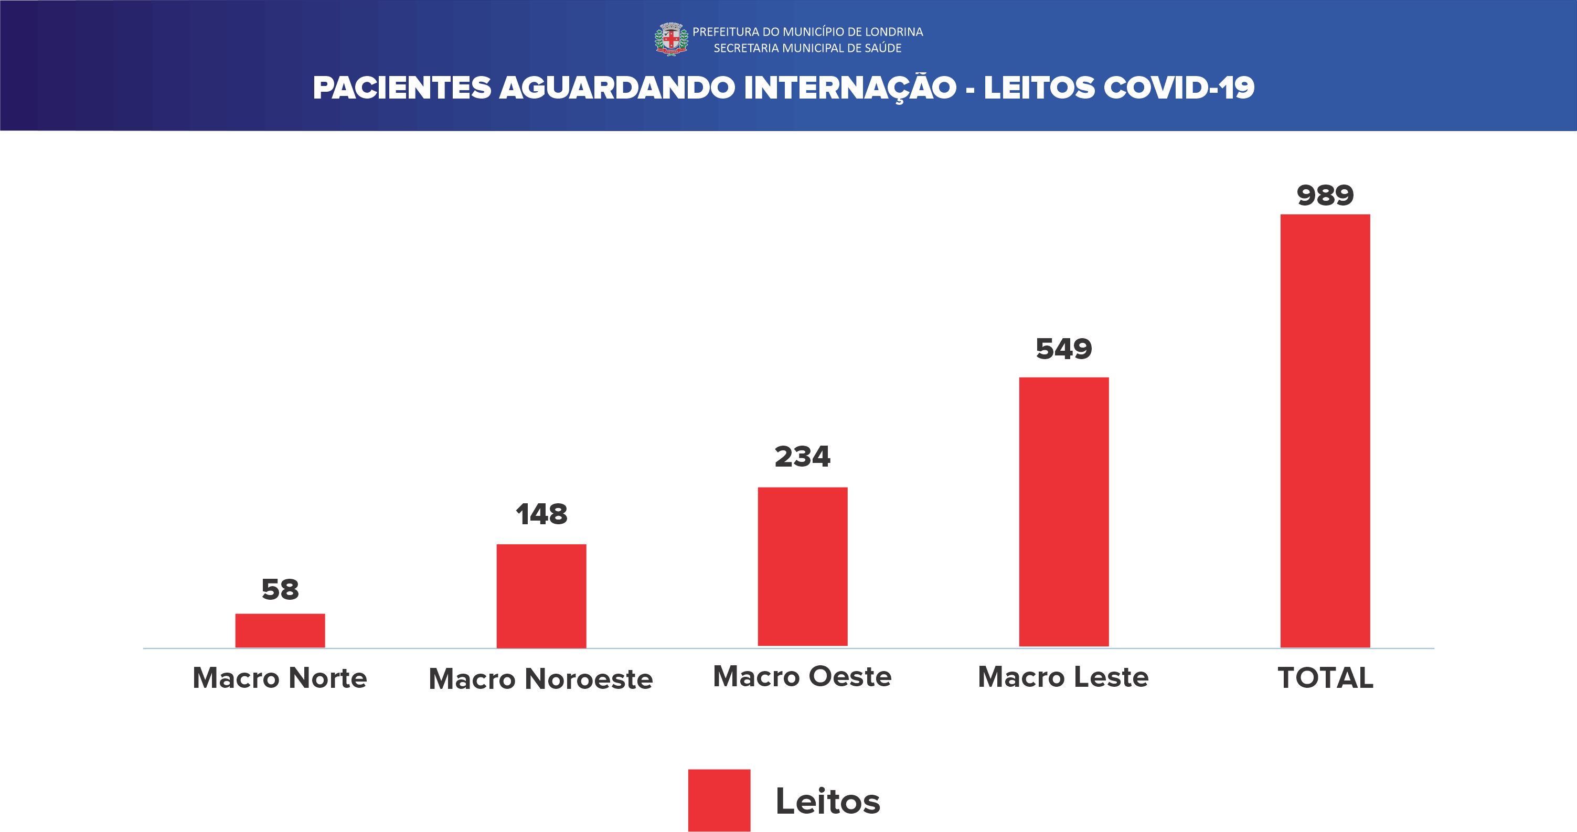

Slide 16
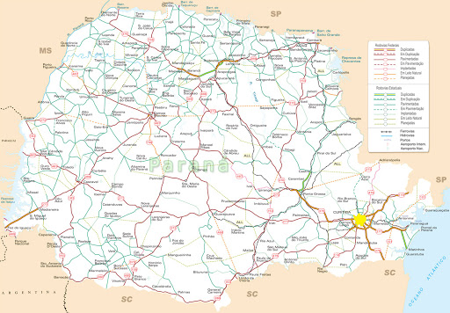
ASSISTÊNCIA E AUXÍLIO

Slide 17
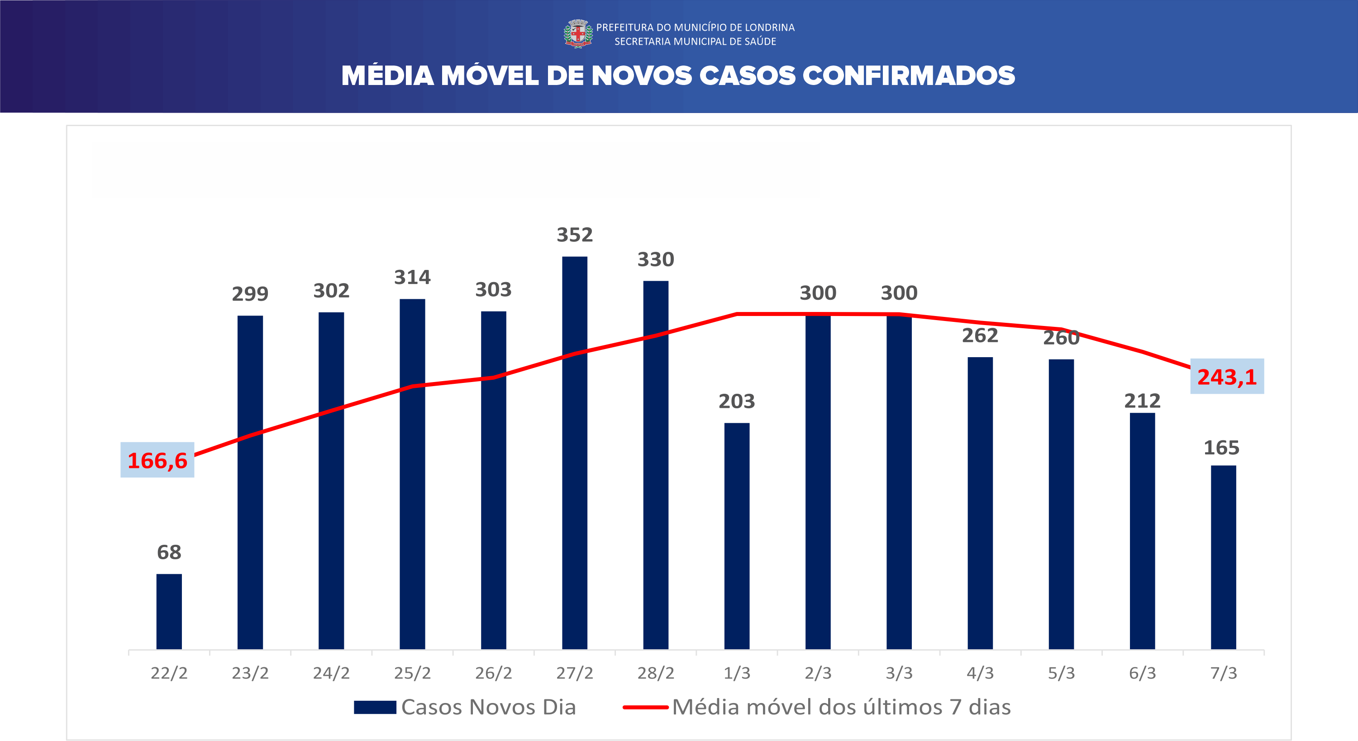

Slide 18
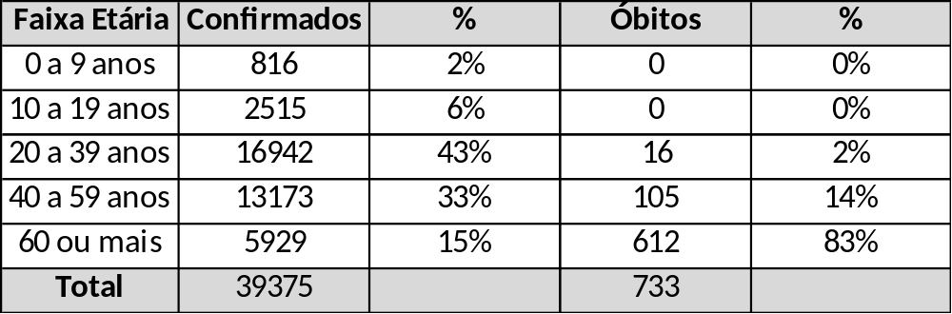
CASOS E ÓBITOS POR FAIXA ETÁRIA

Slide 19
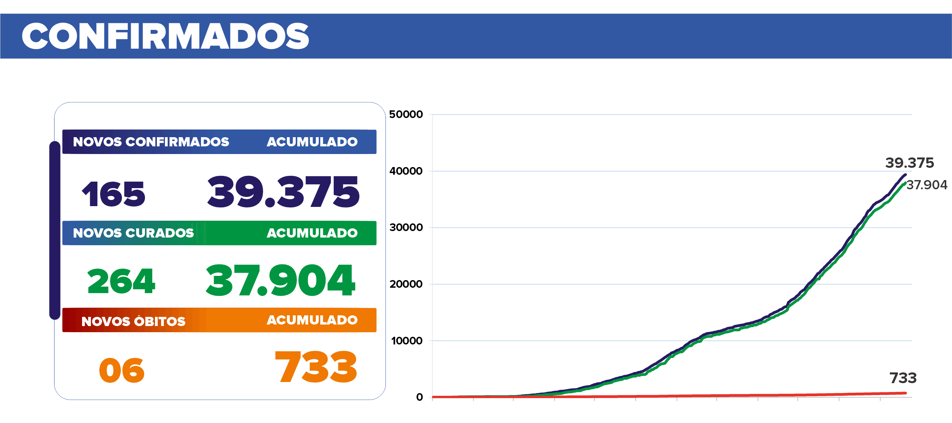

Slide 20
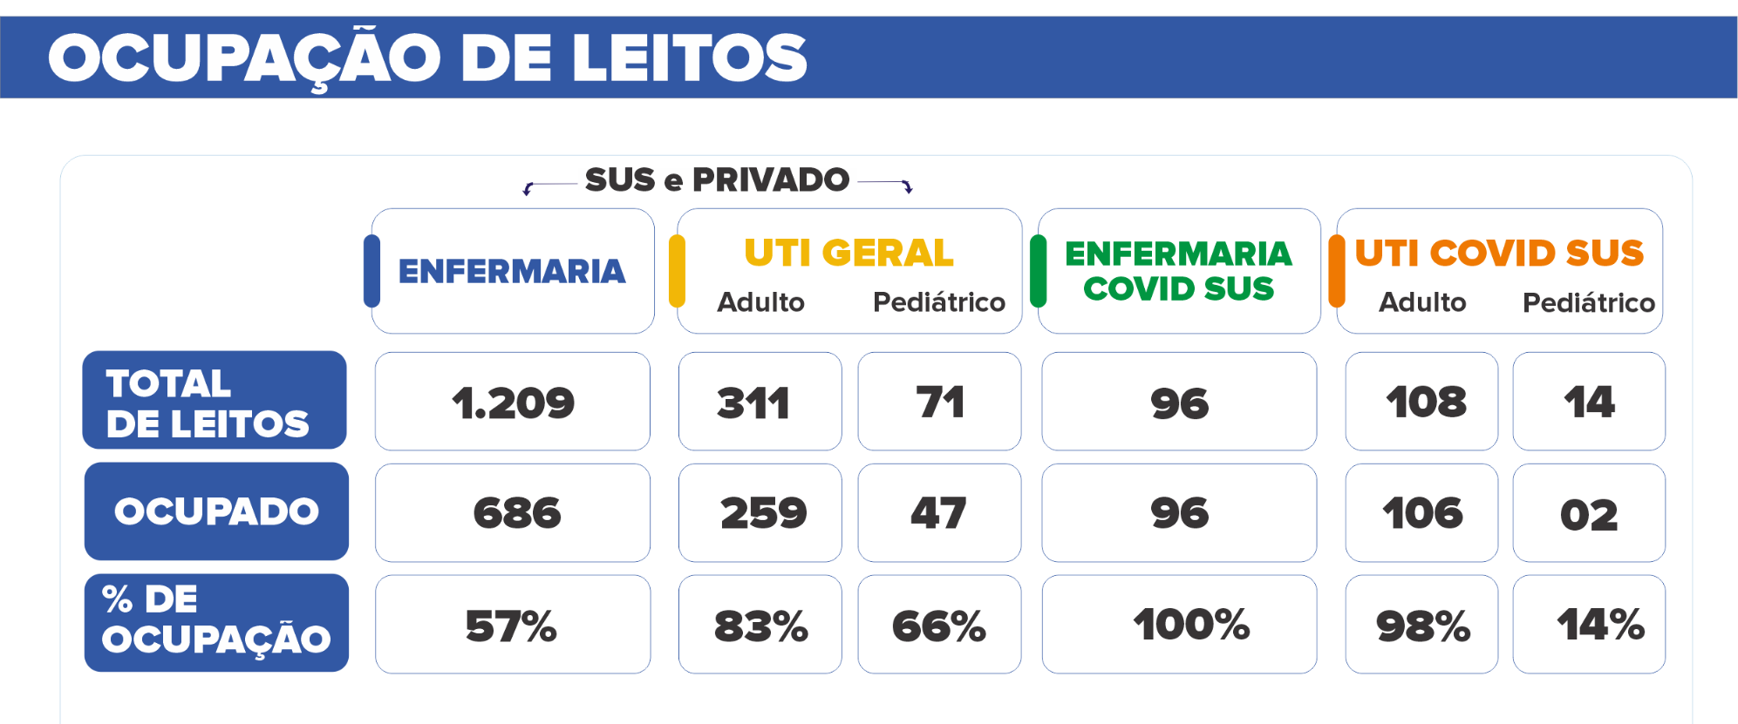

Slide 21
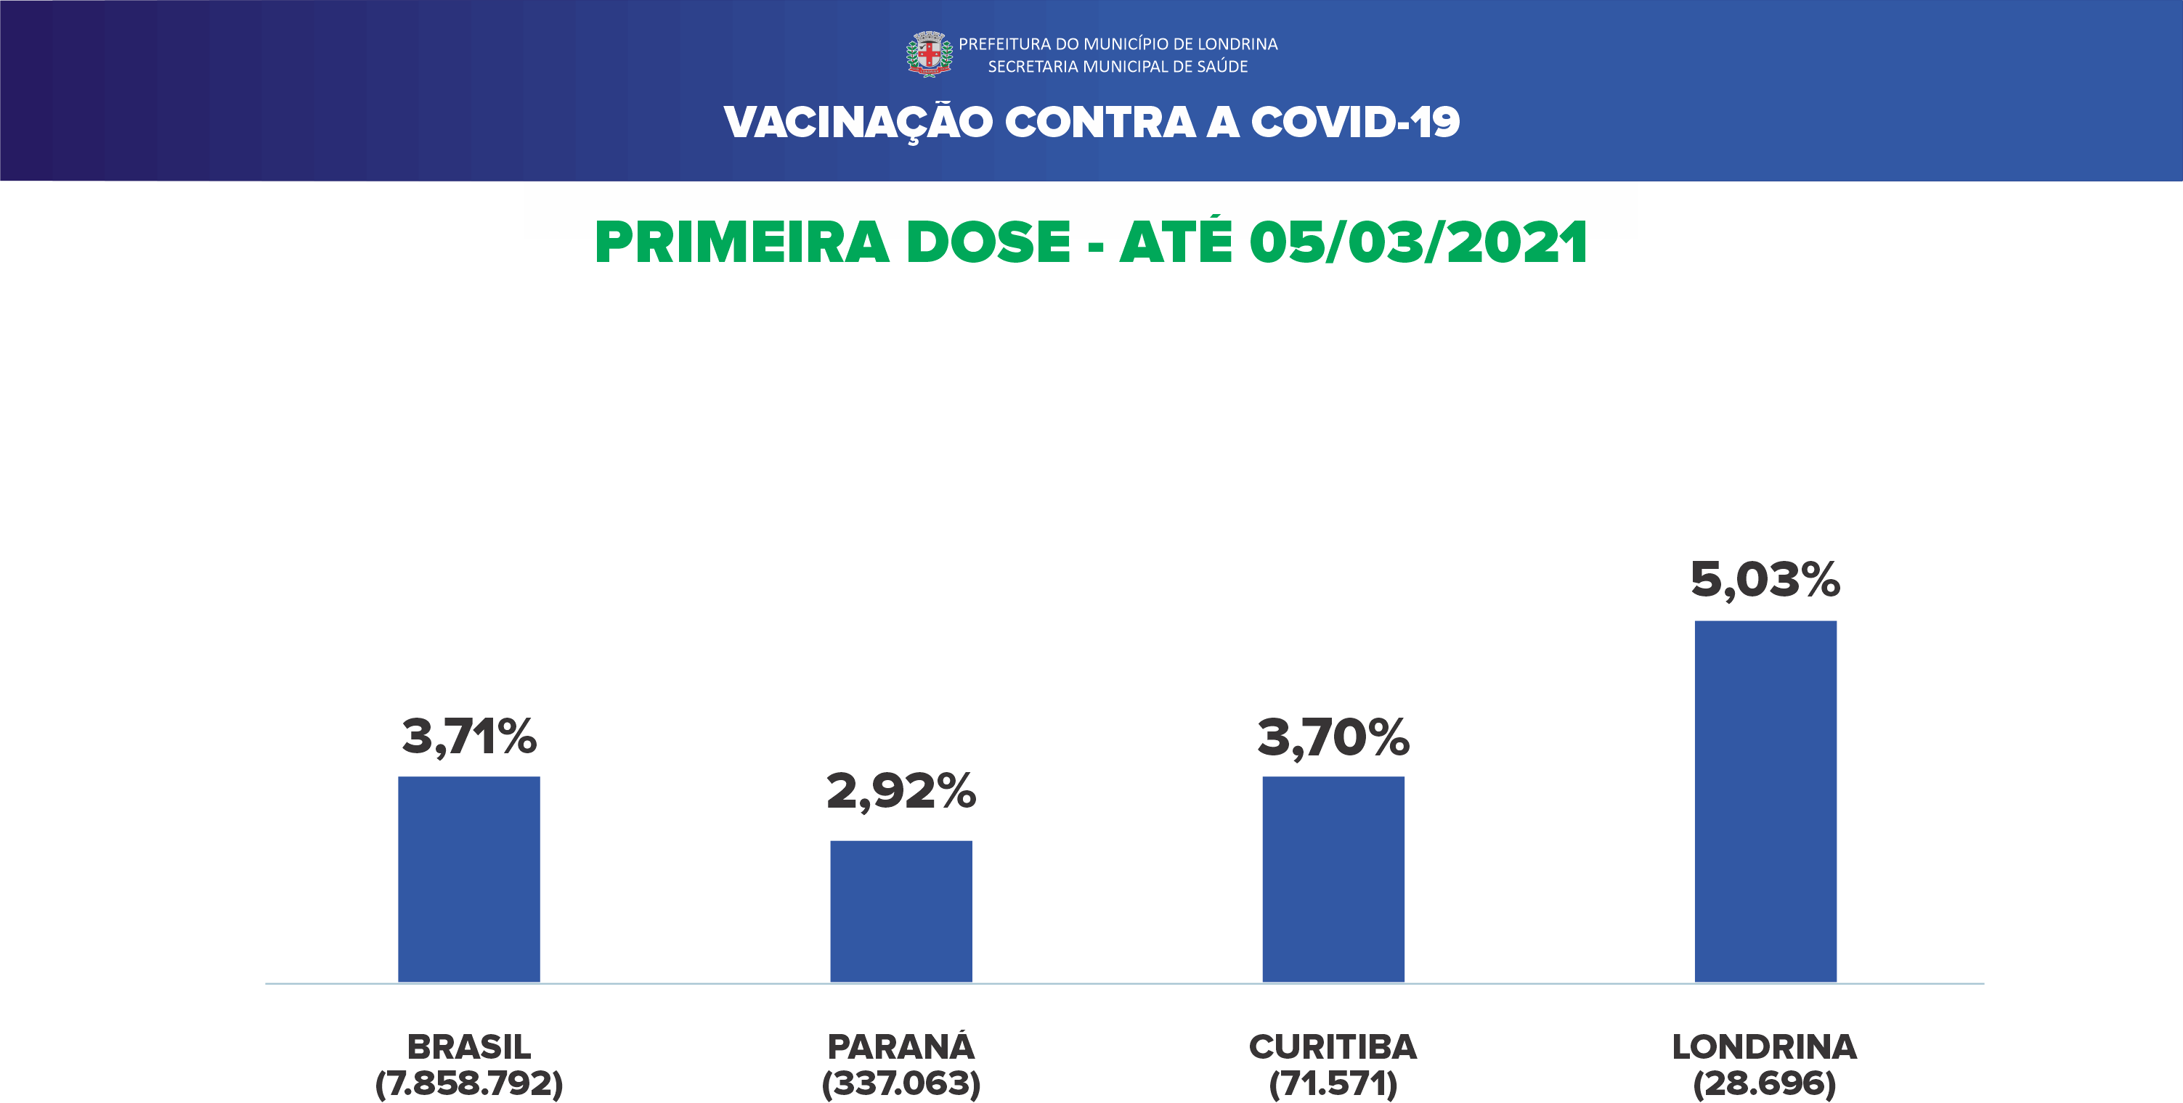

Slide 22
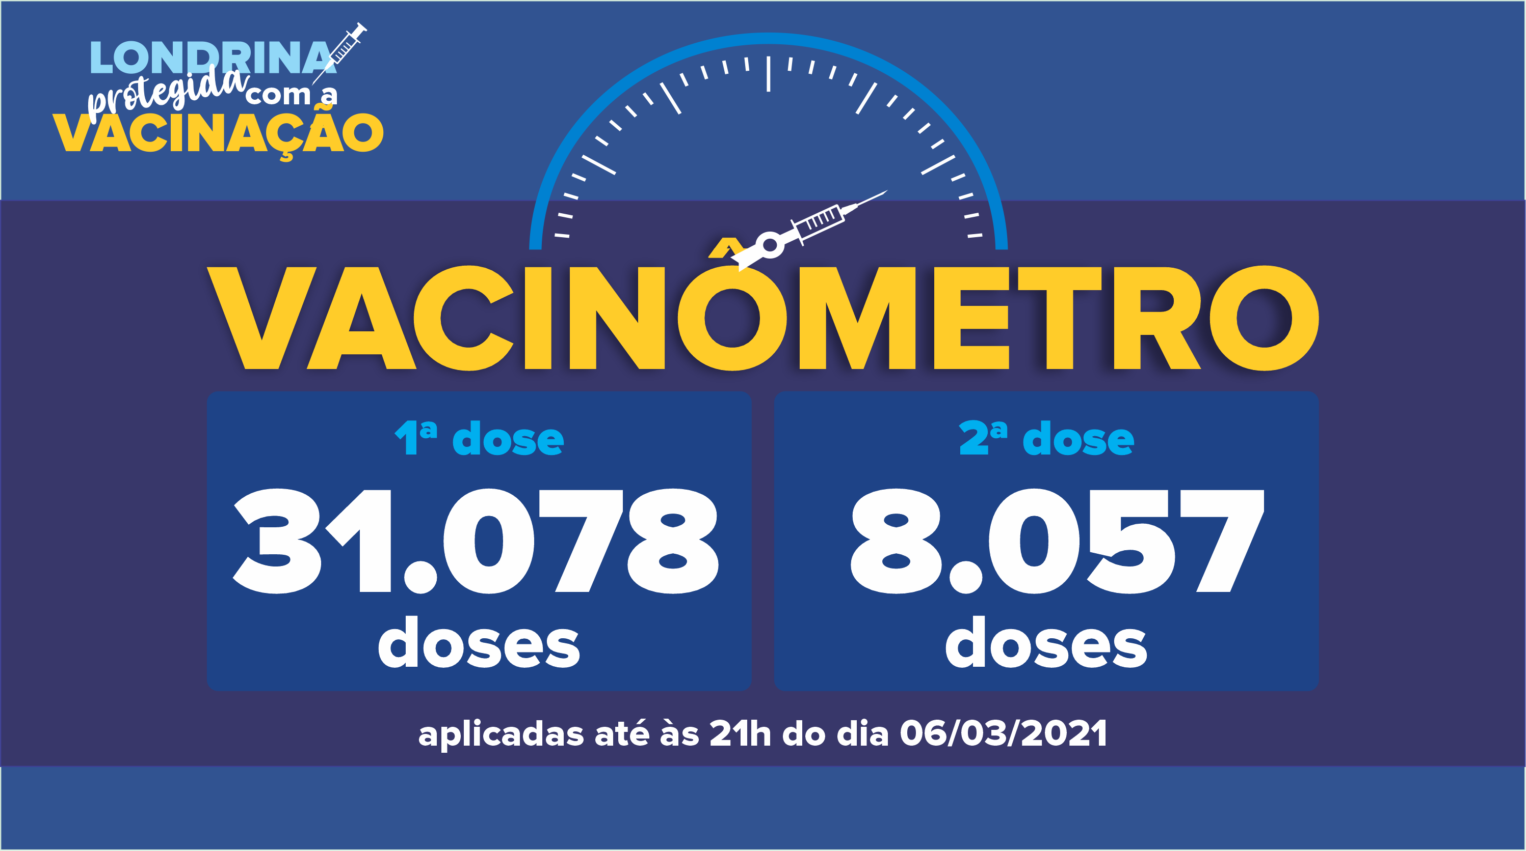

Slide 23
